Slide 1
進捗報告
旧人工酵素設計
熊谷 渉
YHQ MK本部 イノベーションセンター
プロジェクトデザイン部 オペレーショナルエクセレンスGr.
2023年2月2日

Slide 2
概要
調査活動を進めた。
バイオマス資源の前処理について整理した

Slide 3
リグノセルロース系バイオマス資源の前処理（途中）
バイオマスを分解し、セルロース／ヘミセルロース／リグニンを酵素加水分解に利用しやすくするために必要。
バイオマスに適した前処理が存在
大項目 | 小項目 | 目的 | 内容 | デメリット
化学的 | アルカリ過酸化物 | 脱リグニン | 酵素加水分解感受性の高いセルロース残渣で、脱リグニンを行う | 追加の化学物質・エネルギー
化学的 | 酸（希硫酸） |  | ヘミセルロースとセルロースのグルコシド結合の酸に対する感受性を利用 | 追加の化学物質・エネルギー、 バイオマスへのダメージ
化学的 | 熱 | ― | ― | バイオマスへのダメージ
化学的 | イオン液体 | 脱リグニン | ― | ―
物理的 | 機械（粉砕・摩擦） | 分解効率改善 | 一次細胞壁を破壊し（柔らかく）、細かく砕く | 細胞壁破壊が非効率
物理的 | 水蒸気 | 分解効率改善 | 柔らかくして、細かく砕く | 組成に依存
物理的 | 超音波・マイクロ波 | 分解効率改善 | 柔らかくして、細かく砕く
物理的・化学的 | 混合・熱 | 時間短縮 | 成分を小さな分子に分解 | バイオマスへのダメージ
生物的 | 微生物 | 時間短縮 | 基質分解性の細胞外酵素を生産する微生物を使用

Slide 4
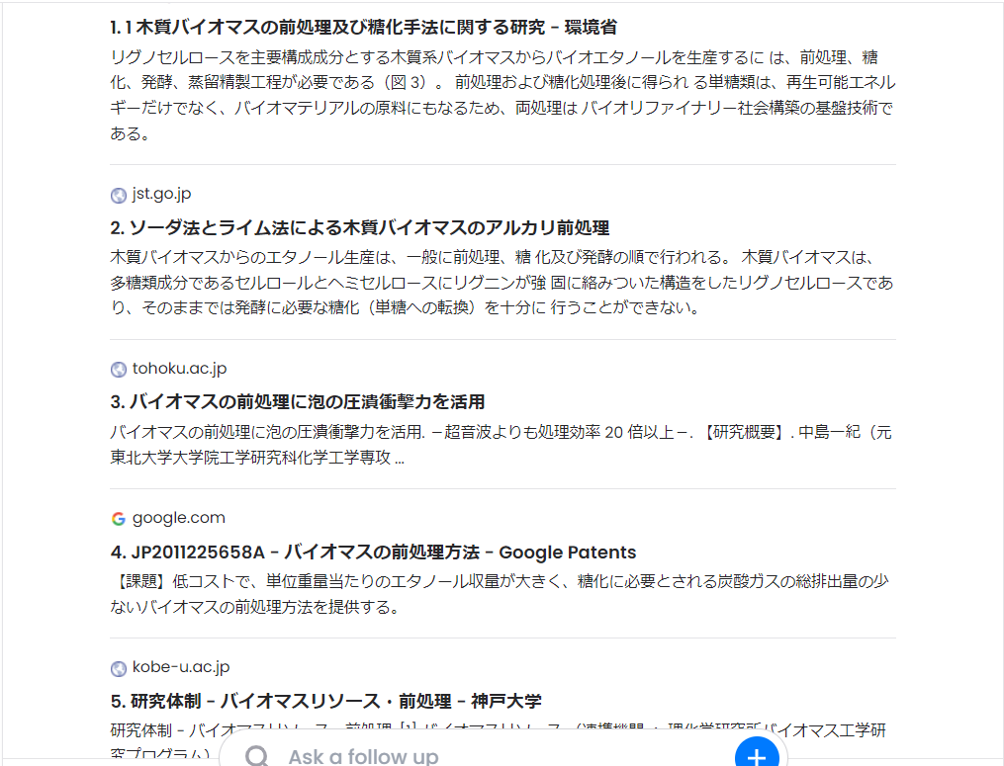
Perplexity.AI（対話型AI）
一つの問いに対して、データソースを提示しながら、サマリを提示してくれる。
ChatGPTは相談相手になるが、データソースがないため、嘘を言ってるときもある
例）バイオマスの前処理
データソース
回答
Preprocessing of biomass typically involves four steps: preprocessing, saccharification, fermentation, and distillation^{[1]}. Preprocessing methods vary depending on the type of biomass used, but can include alkali pretreatment such as soda or lime processes^{[2]}, or using pressurized bubbles to break down the biomass^{[3]}. Research into preprocessing methods is ongoing, with patents being filed for low-cost methods that maximize ethanol yield and minimize carbon dioxide emissions^{[4]}. Research into biomass resources and preprocessing is also conducted at universities such as Kobe University and Tohoku University^{[5]}.
未知な物事を調べるときのきっかけにはなってくれそう

Slide 6
補足
調査範囲
FY22下期の調査は、相互関連性と優先度が高い項目に限定する。
②セルロース分解酵素の実験検証
関係が深い
③ー１セルラーゼ製剤の調査
設計CBDを含む酵素の合成・評価の可能性を検証
（長期的には他の市場も想定するが）
セルラーゼ製剤開発にフォーカスしたときに、セルラーゼを人工設計する価値を探る
設計CBDとセルロース分解活性との関係性の検証
Te-Tr Cel7A、PcCel7D、TrCel7A（＠Pichia）
優先度が高い
東大での実験が該当
発展の位置づけ
③ー２バイオ系物質生産における要素技術調査
優先度は低いが、次期テーマを見据えて、少し着手しておきたい
バイオ系物質生産における、探索ではない人工設計アプローチの価値を探る

Slide 7
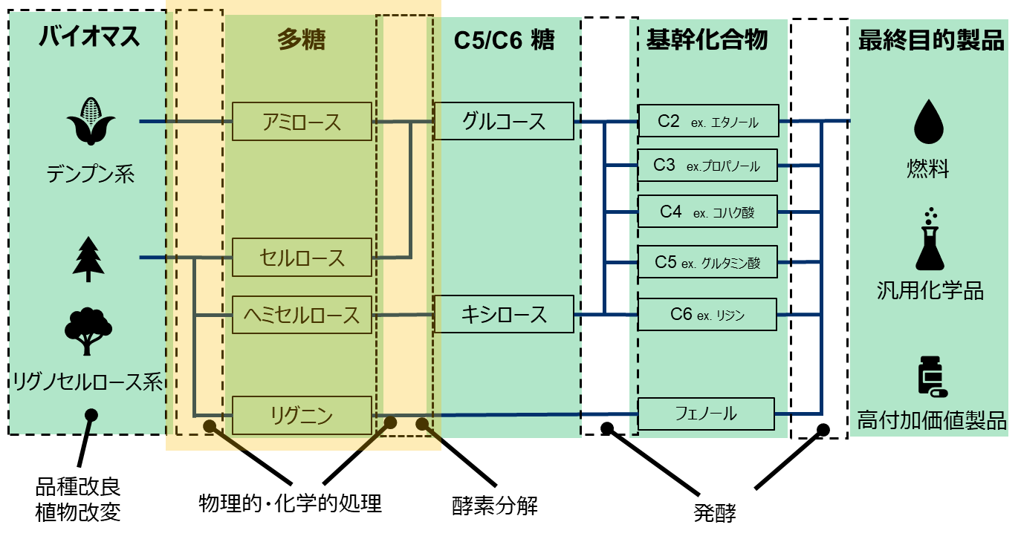

補足
バイオマス分解におけるセルラーゼ製剤の位置づけ
特定用途に対する実現方法、技術、特許状況を調べる。
セルラーゼ製剤とCBPの役割・期待度は？
セルラーゼ製剤（複合酵素系）
バイオマス由来の化成品・燃料等の製造プロセス
複数の酵素を混合させて、糖化性能を高める
エンドグルカナーゼ
酵素カクテル
セルロースを切断
セロビオヒドラーゼ
末端から分解
β-グルコシダーゼ
セロビオースを加水分解
※副次的な添加物もある
統合プロセス化技術（CBP）
微生物に機能を付与することで、前処理・糖化・発酵プロセスを統合する
Notes:
③ー１は、セルラーゼ製剤という特定用途に対して、実現方法、技術、特許状況を調べる項目です。
セルラーゼ製剤は、製造プロセス中でバイオマスから加水分解して糖に変換する、糖化工程で使用されます。
セルラーゼ製剤は、基質への吸着や分解などの機能を持った複数の酵素をカクテルとして混合させて、糖化性能を高めたものです。
一方、統合プロセス化技術CBPもあります。これは、微生物に機能を付与することで、前処理・糖化・発酵プロセスを統合することを狙っています。
このように、バイオマス分解から製造するプロセスの上で、セルラーゼ製剤やCBPの役割や期待度を明らかにしたいと考えています。

Slide 8
補足
セルラーゼ製剤のための技術調査
セルラーゼ製剤における人工酵素設計技術の適用価値を探る。
セルラーゼ製剤のフロー
②現在の業界構造は？
供給
開発
ユーザ
①現在の方法、性能、課題は？
セルラーゼの人工設計技術はどんな優位性があるか？
酵素改変の報告事例があるが…
糖化工程全体では、様々な課題がある
CBDサイズアップで、分解効率を向上
刺激応答で、再利用性を向上
表面電荷改変で、非特異的結合を削減
カクテル混合比率も、加水分解効率に影響
前処理として、物理的・化学的処理を施す
酵素濃度に対して反応速度が飽和すると、反応効率に限界が来る
Notes:
セルラーゼ製剤にフォーカスする中で、人工酵素設計技術の適用価値を探ることも目的です。
論文や特許を調査することで、セルラーゼ製剤開発における方法や性能、課題を調べたり、業界構造を調べようと考えています。
その中で、セルラーゼの人工設計技術がどのような優位性があるのかを整理します。
これは、酵素改変の報告事例もいくつかありますが、糖化工程全体では、カクテル混合比率や前処理、酵素濃度と反応速度の関係など、様々な課題があげられます。
この課題の中で、酵素を高度に改変・設計する技術の優位性はどれだけあるのかを俯瞰して見定めたいと考えています。

Slide 9




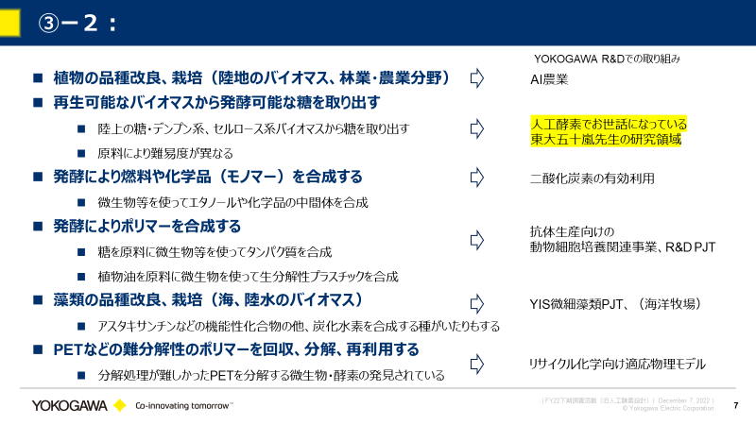
補足
バイオ系物質生産における要素技術調査
多様な目的達成のプロセスで、設計技術の適用可能性が予想される。
一方、設計技術単体では到達できない「何か」があり、それを探りたい。
有用なタンパク質の生産
抗体医薬品製造、酵素生産
有用な目的化合物の生産
微細藻類によるアスタキサンチンの合成
バイオメタネーション
バイオ系物質生産のバリューチェーン
適用する上での共通プロセス
バイオマス原料
バイオマス前処理
前処理済
バイオマス
社内の関連テーマ（詳細は補足スライド）
セルロース系
デンプン系
藻類、植物プランクトン
細胞
藻類, 酵母, 動物細胞
iPS細胞, 大腸菌
配列DB
立体構造
DB
分子設計
細胞設計
細胞
細胞培養
発酵
酵素
化学品中間体の製造
バイオ
マテリアル
機能性製品の製造
分子
情報
培地
バイオ
マテリアル
物理化学的性質
DB
Notes:
③ー２は、もっと俯瞰した、高い視座での調査です。
バイオ系物質生産は多様な目的があって、イノベでもいくつか関連テーマがあります。
しかし、右図のような共通するバリューチェーンを想定すると、設計技術は共通性が高く、適用される可能性があります。
一方、これまでのテーマでは、設計技術単体では到達できない何かしらの壁があり、実験技術を含めて、他にも必要な要素があることを実感しました。

Slide 10
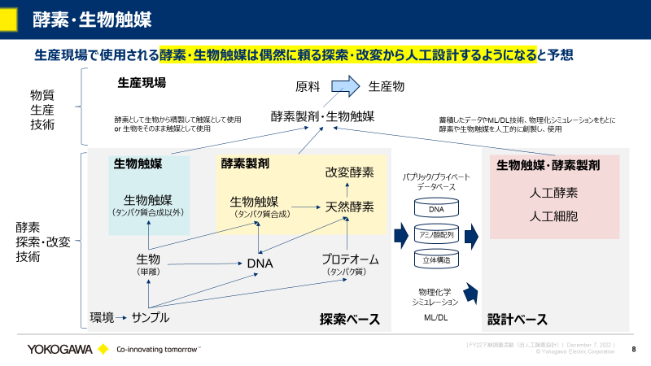
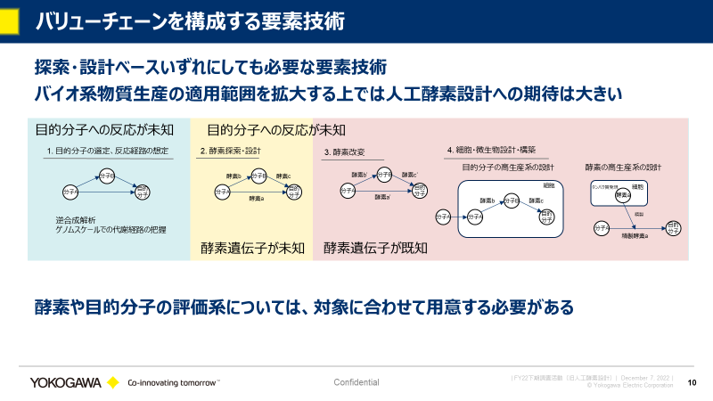
補足
バイオ系物質生産における要素技術調査
共通プロセスにおける必要な技術候補を調査する。
生物触媒・酵素製剤を見据えたときの設計アプローチの価値・位置づけ
より高い視座から見た時の構成技術の整理
例：反応経路・酵素遺伝子の未知／既知状況に適した技術の使い分けなど
Notes:
そこで、サプライチェーン全体から見たときの技術候補を調査し、その周辺知識を得ることが、この項目の目的です。
例えば、生物触媒の使用を前提とした生産現場では、共通して探索アプローチから設計アプローチに代替する可能性がありますが、アプリケーションによって他の要素技術よりもその価値が大きいことがあるのかという事例を調べることが考えられます。
他にも、探索・設計アプローチにしても、欠かせない技術があるはずです。
例えば、目的分子への反応経路が未知の場合は、逆合成解析やゲノムスケールでの代謝経路の把握が必要ですし、反応経路と酵素遺伝子の両方が既知の場合は、これらの経路を含む高生産系の細胞・微生物設計などが必要です。
このように、次期テーマを見据えて、必要な材料を見つけていきたいです。

